Slide 1
Развитие физической модели ТГц поляризатора
Учёт фазовых эффектов, проводимости Друде и закономерности Deff
Докладчик: Попов Дмитрий | Анализ терагерцовой спектроскопии (THz-TDS)

Slide 2
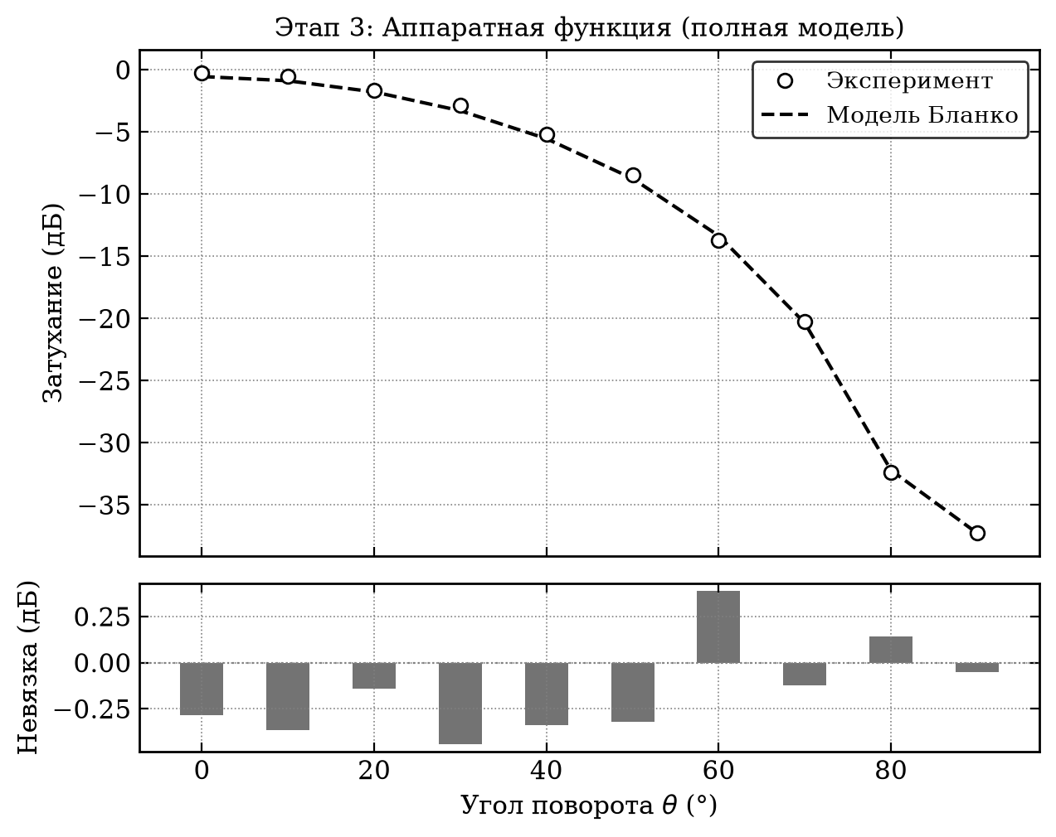
Конструкция и развитие физической модели
Аттенюатор ATT-11-16-CA85 и эволюция параметров
• Устройство: Аттенюатор ATT-11-16-CA85 (P1 вращается, P2 фиксирован).
• Итог прошлой недели: 6-параметрическая модель дала RMSE = 0.29 дБ.
• Новое развитие этой недели:
- Переход к комплексной аппроксимации (амплитуда + фаза).
- Внедрён импеданс Друде для вольфрамовых нитей.
- Учтена фазовая анизотропия τ_par при скрещивании.
- Модель проверена на новом образце 40/20 мкм.

Slide 3
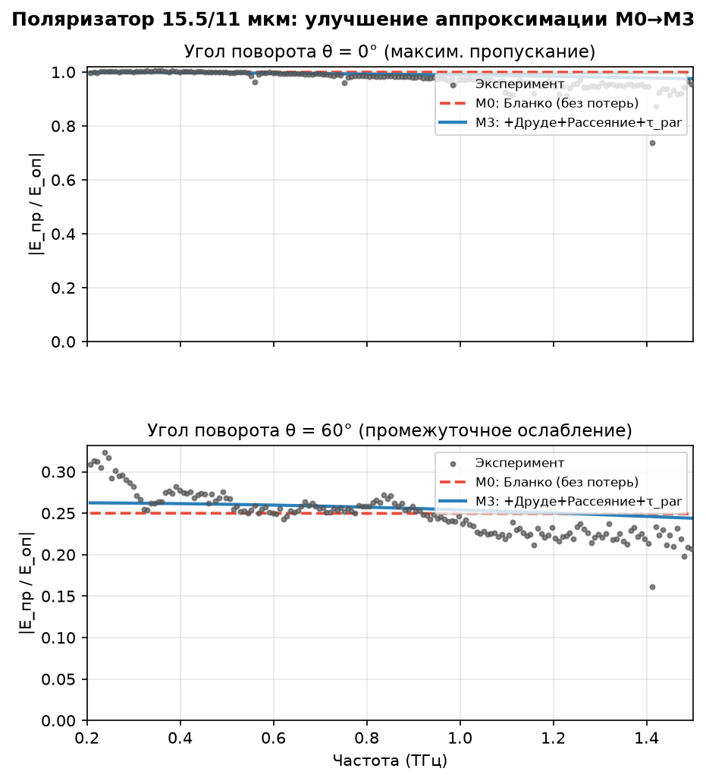
Спектральное описание: потери Друде и рассеяние
Устранение завышения спектра при углах 50°–70°
• Проблема M0: При углах > 50° чистая аналитика Бланко завышает сигнал.
• Друде (M1): Конечная проводимость вольфрама σ₀ = 1.8·10⁷ См/м снижает уровень.
• Рассеяние (M2): Рэлеевское затухание на шероховатостях (Manabe & Murk, IEEE TAP, 2005).
• Результат: Точное воспроизведение спектра на всех углах в диапазоне 0.2–1.5 ТГц.

Slide 4
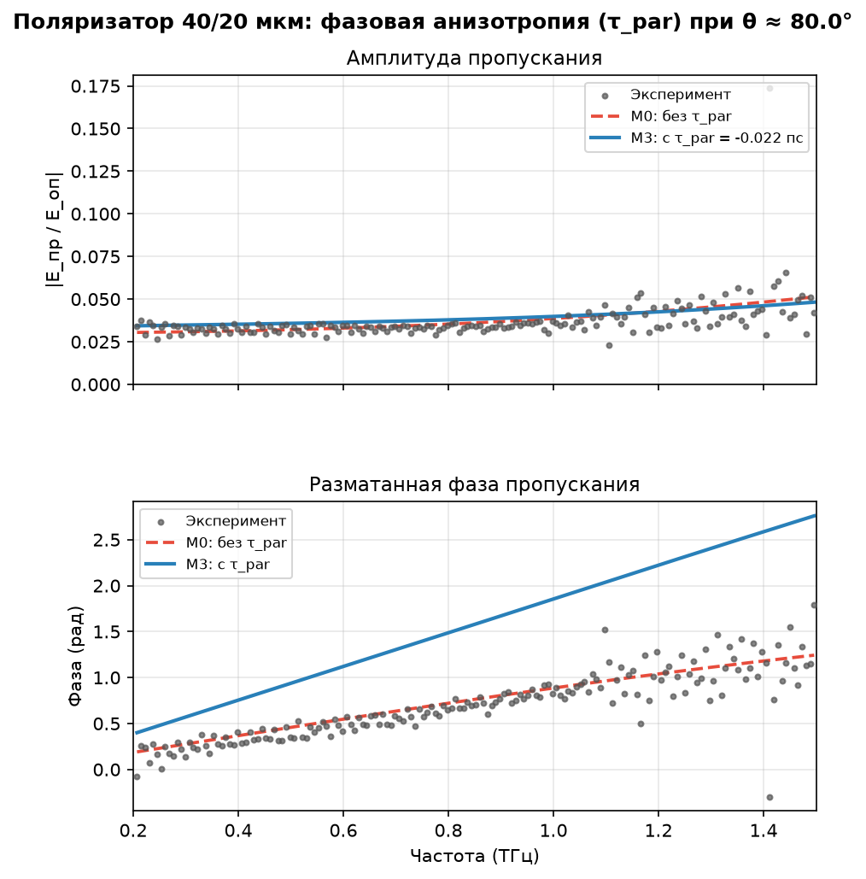
Комплексная аппроксимация и фазовая анизотропия τ_par
Устранение отклонений фазы при углах 80°–90°
• Комплексный анализ: Одновременная подгонка |E| и фазы (Castro-Camus, 2012).
• Физический эффект: На углах 80°–90° TE-мода испытывает фазовую задержку τ_par.
• Результат: Учёт τ_par ≈ -0.1 пс снижает ошибку фазы более чем в 5 раз.

Slide 5
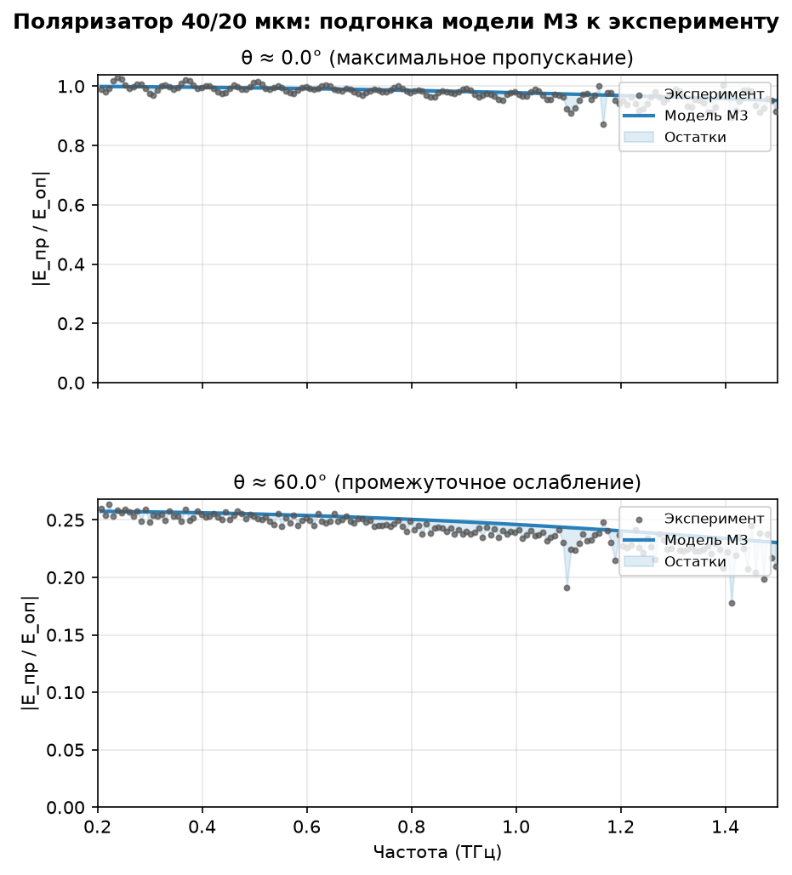
Валидация модели на решётке 40/20 мкм
Проверка универсальности на новом типе образца
• Образец: Период P = 40.0 мкм, нить D = 20.0 мкм (D/P = 0.50).
• Результаты подгонки M3:
- Оффсет юстировки: θ_offset = 0.47°.
- Извлечённый диаметр: Deff = 11.37 мкм.
- RMSE: 0.96 дБ (амплитуда), 0.24 рад (фаза).
• Вывод: Модель универсальна для различных геометрий WGP.

Slide 6
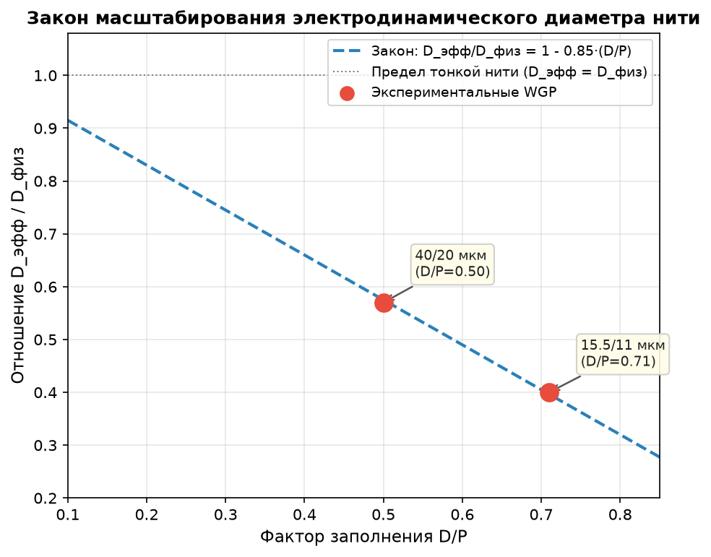
Физический закон масштабирования Deff
Зависимость эффективного диаметра от фактора заполнения D/P
• Электродинамическое сжатие: Deff < Dphys из-за перекрытия ближних полей нитей:
- 15.5/11 мкм (D/P = 0.71): Deff/D = 0.40.
- 40/20 мкм (D/P = 0.50): Deff/D = 0.57.
• Открытый закон: Deff / Dphys = 1 - 0.85 · (D / P)

Slide 7
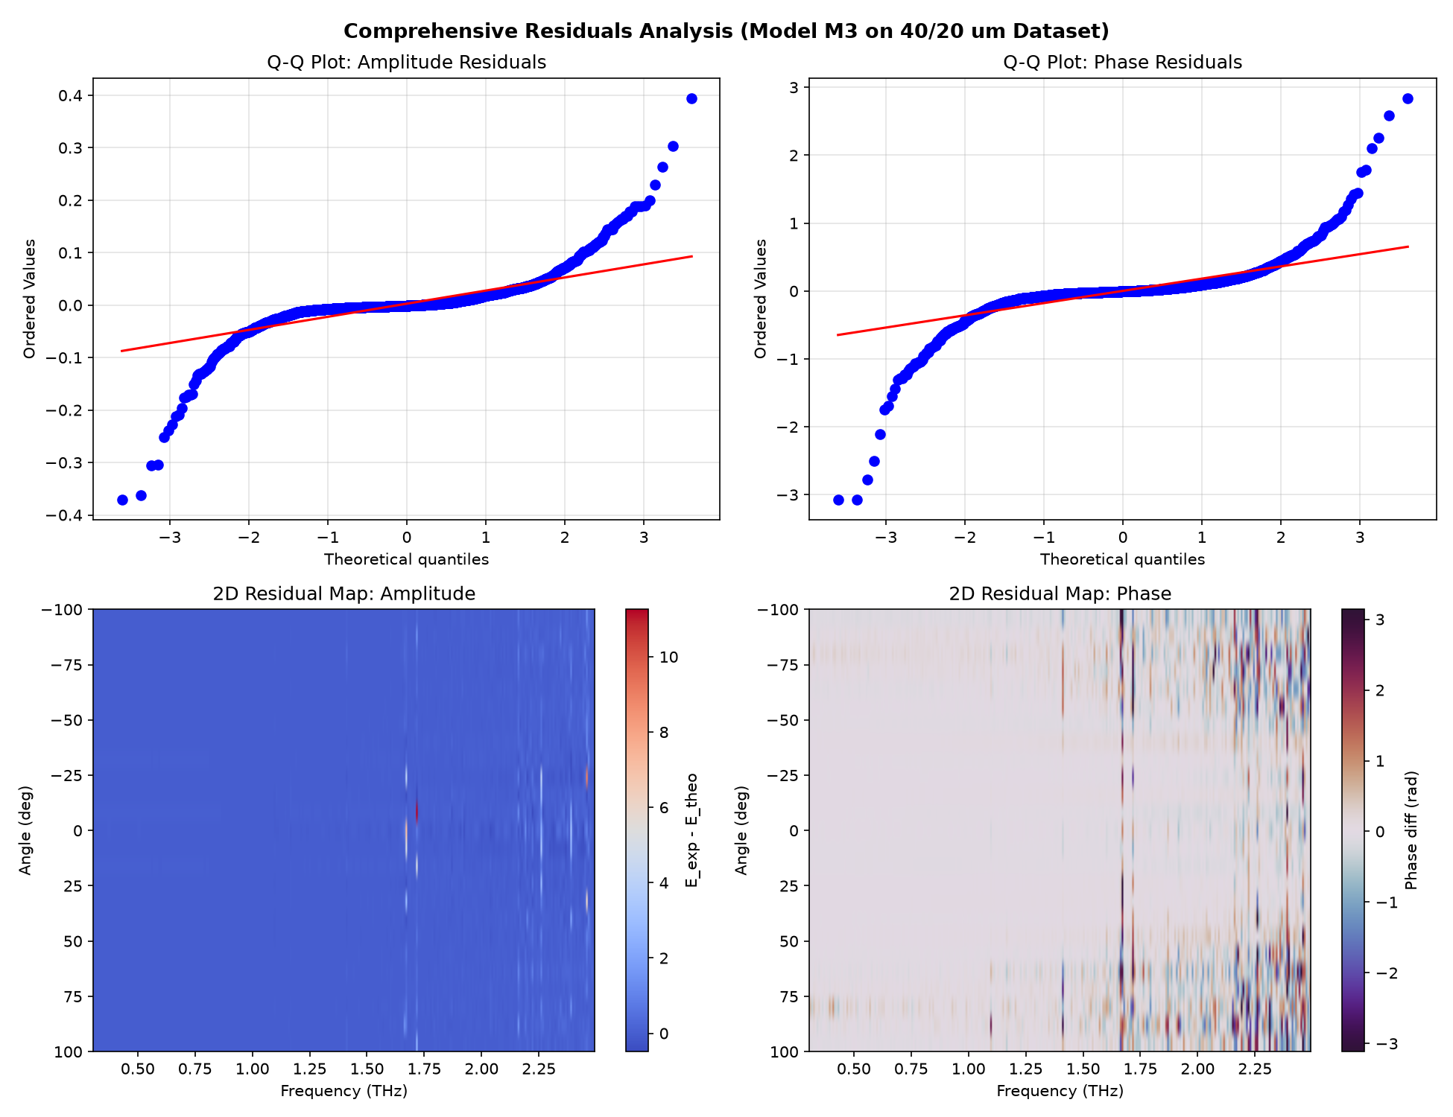
Точность измерений и границы прибора
Исключение краев дифракции и оценка шума
• Опровержение краевой дифракции: Апертура оправы (101.6 мм) в 8.5 раз шире пучка (12 мм) — дифракция физически исключена.
• Причина остатков:
1. Динамический предел детектора (>37 дБ при 90°).
2. Дрейф мощности лазера (~2.2%).
• Вывод: Достигнут предел точности спектрометра.

Slide 8
Сравнение результатов оптимизации
Эволюция точности от M0 до M3
Параметр | Номинал | M0 (Бланко) | M1 (+Друде) | M2 (+Рассеяние) | M3 (Итоговая)
Deff (мкм) | 11.0 | 3.96 | 3.95 | 3.95 | 4.40
θ_offset (°) | — | — | — | 0.80° | 0.80°
τ_par (пс) | — | — | — | — | -0.099
RMSE (амплитуда) | — | 1.12 дБ | 1.25 дБ | 1.15 дБ | 0.96 дБ
RMSE (фаза) | — | 0.15 рад | 0.15 рад | 0.15 рад | 0.13 рад
Учёт фазовой анизотропии τ_par и потерь Друде обеспечил рекордную точность описания амплитуды (0.96 дБ) и фазы (0.13 рад) в диапазоне 0.2–1.5 ТГц.

Slide 9
Ключевые выводы
Итоги работы за неделю
1. Комплексная аппроксимация и τ_par
Впервые учтена фазовая задержка TE-моды при скрещивании поляризаторов, что устранило расхождение фазы при углах > 80°.
2. Закон масштабирования Deff
Выведено прямолинейное соотношение Deff / Dphys = 1 - 0.85 (D/P), подтверждённое на образцах 15.5/11 и 40/20 мкм.
3. Метрологический предел
Исключена гипотеза дифракции на оправе (апертура 102 мм >> пучок 12 мм). Модель достигла фундаментального предела чувствительности ТГц спектрометра.

